Slide 1

EASY STATISTICS

Slide 2

Equipe de Desenvolvimento:
Deivid D. Martins
Diogo R. Alves
Kelvin A. da Silva
Vinícius J. de Oliveira

Slide 3
Situação Problema
Dados Estatísticos
Devido a grande demanda de análise de dados estatísticos, nosso grupo desenvolveu o sistema EASY STATISTICS facilitando a vida de inúmeros analistas.

Slide 4
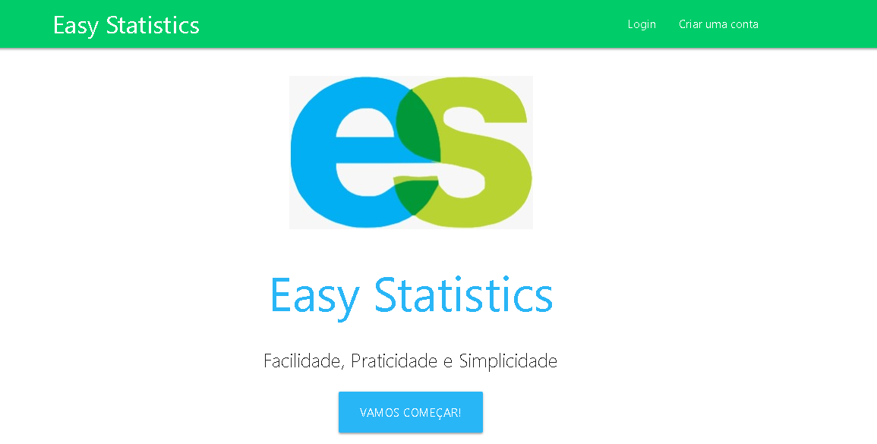
Tela Inicial do Sistema

Slide 5
Business Process Modeling Notation (BPMN)

Slide 6
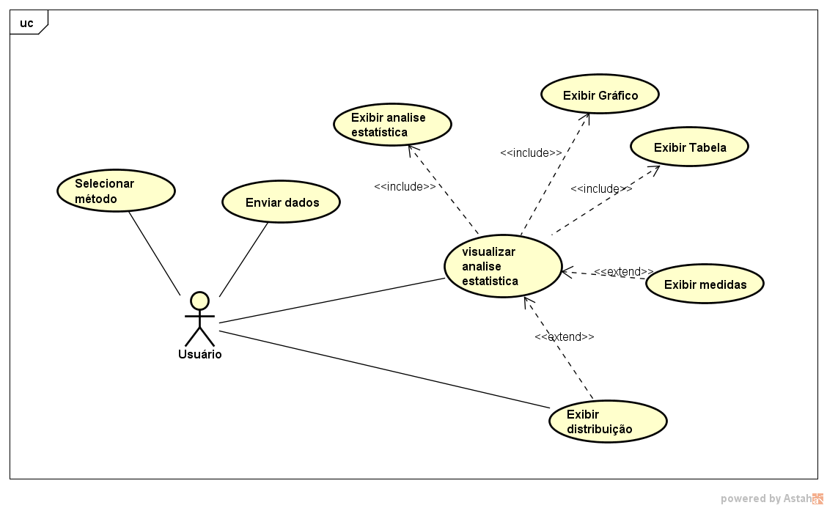

Diagrama de Casos de Uso

Slide 7
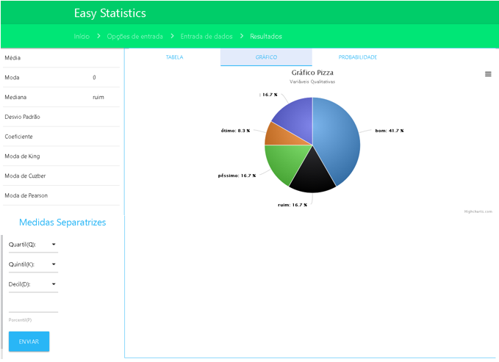
RESPONSIVO
Podendo ser usado em vários gadgets, por exe.: TABLETS

Slide 8

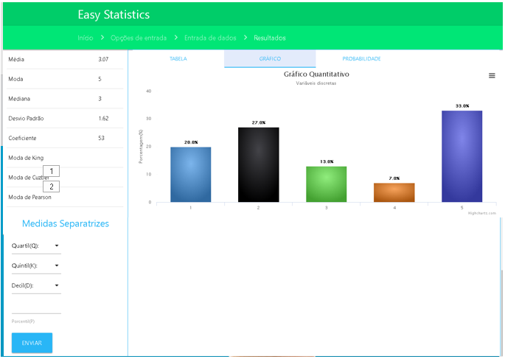
RESPONSIVO
Podendo ser usado em vários gadgets, por exe.: SMATPHONE.

Slide 9






Git Hub
Color Hexa
Material Design
High Chart
Materialize
Easy Statistics

Slide 10
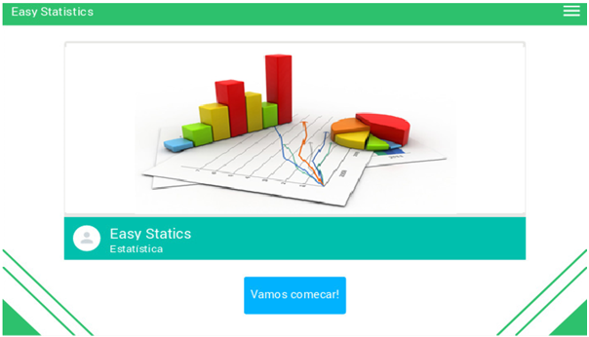
Tela inicial como era

Slide 11
Tela Inicial como ficou

Slide 12
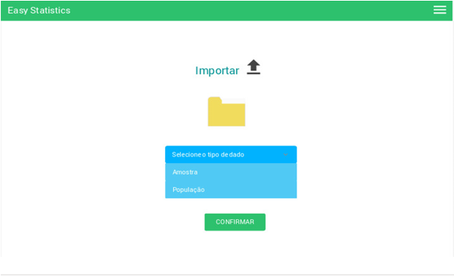
Tela de importação
Como era

Slide 13
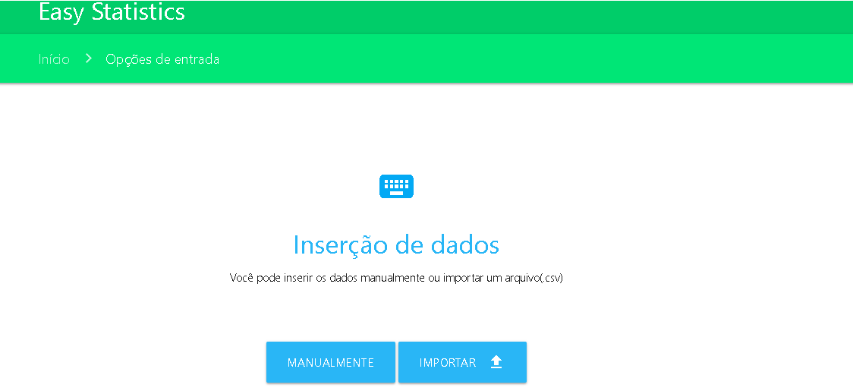

Tela de importação
Como ficou

Slide 14
Obrigado !
Perguntas ?
Link:
https://viniciusvjo.github.io/easy-statics/

